Slide 1

Logische en relationele operators

Slide 2

Bool
Zoekte bool of wa?

Slide 3

bool variabelen
Een boolean is een type dat kan aangeven of iets waar is of niet (true or false)
Bv, volgende variabele zal op true gezet worden indien de persoon reeds getrouwd is. Anders wordt deze op false gezet:
bool getrouwd;
//indien getrouwd
getrouwd = true;
//anders
getrouwd = false;

Slide 4
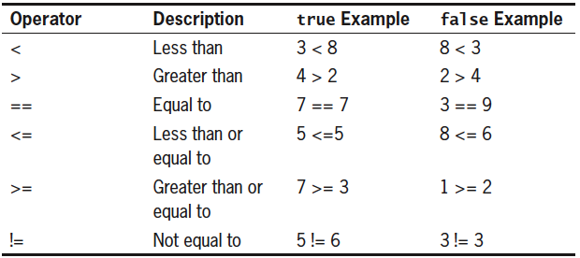
Vergelijkings operators

Slide 5
Condities en relationele operators
Relationele operators nodig om logische uitdrukkingen te maken
Relationele operators heeft ook operands nodig
Enkel true of false mogelijk als resultaat

Slide 6
Relationele operators
Operator | Nut | Voorbeeld
&& | and | (width > 0.5) && (width < 5.0)
|| | of | (width <= 0.5) || (width >= 5.0)
! | not | !(width < 0.5)
Beschikbare relationele operators:

Slide 7
Logische expressies
M.b.v. de zonet geziene operators kunnen we nu logische expressies maken
Geven steeds bool terug (true of false)
Voorbeeld:
bool result = 3> 2 ; => true
bool result = !(34<45) ; => false
bool result = (4<2 || 5 > 3 && true);
(tip: && heeft voorrang op || )
=> true

